Slide 1
Server R&D FW2 Team Jason Yuan 2017/2/6
Server架构及组装

Slide 2
目录
Server概念及分类
HP ProLiant 系列服务器
DL/ML/SL/BL产品样机
Server组件及组装

Slide 3
Server概念及分类

Slide 4
Server概念
服务器（Server）指一个管理资源并为用户提供服务的计算机，通常分为文件服务器、数据库服务器和应用程序服务器。运行以上软件的计算机或计算机系统也被称为服务器。相对于普通PC来说，服务器在稳定性、安全性、性能等方面都要求更高，因此CPU、芯片组、内存、磁盘系统、网络等硬件和普通PC有所不同。
Notes:
文件服务器(FTP/NAS),数据库服务器(ORACLE、DB2、SQL Serve),应用程序服务器(WEB),

Slide 5
专案分类
Run Rain
HP ProLiant (G1-G10), HP设计，FXN生产。
JV(Join Venture)
FXN设计并生产，HP联系客户。
Alibaba
FXN设计并生产，FXN与Ali客户直接沟通。
白牌
FXN设计并生产，针对小客户的无牌产品。

Slide 6
JV现有专案
JBOD类
Lego-MFST,Lego-Apple,Lego-wave2,Broadside,RIMOVA
Server类
1218R,1206R,1211R,806S,407S,807S,Arcee,RAX
New Project
Thunder,Twins,Supperman

Slide 7
HP ProLiant系列服务器

Slide 8
HP ProLiant 系列服务器
HP ProLiant服务器：开创并推动工业标准服务器发展。
1993年，以“Professional（专业）和Reliant（可靠）”为理念，正式命名为ProLiant服务器，并以源源不断的技术创新，如RAID硬盘保护技术、热插拔硬盘、远程管理、通用电源插槽，不断推动着工业标准服务器产业的发展，并不断巩固和提升在工业标准服务器产业的潮流领导者地位。
Notes:
增加校验信息来保护硬盘上的数据，在线更换硬盘保证系统不停机，ilo监控

Slide 9
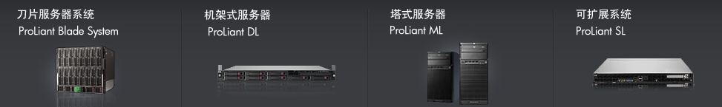
HP ProLiant 服务器分类
主要有四类：
BL(Blades Line) --刀片(Blade)服务器
DL(Density Line) --机柜式(Rack)服务器
ML(Modular Line) --塔式(Tower)服务器
SL(Scalable Line) --可扩展服务器
Notes:
DL:体积小，集成度高。ML:和家庭中的台式机结构相似，独立运行。BL:配合C3000/C7000刀片服务器机箱，配置灵活，可分为两种半宽和全宽两种；SL：介于DL和BL之间，兼顾高密度和灵活性

Slide 10
命名规则
HP服务器的命名规则:
字母 (DL/ML/BL/SL) +数字(三位数)
三位数字表示型号，前两位的规则为：
ML 为奇数+奇数（如 ML350p，ML350e，ML110）
DL 为奇数+偶数（如 DL380p，DL160，DL560）
BL 为偶数+偶数（如 BL460c，BL420c，BL660c）
注：最后一位表示平台，“0” Intel ，“5”AMD。
Notes:
SL:2500/210t（命名不规范）

Slide 11
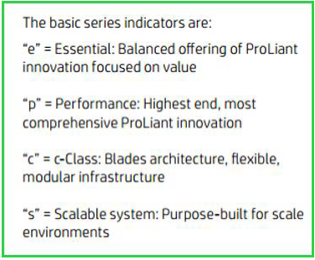
命名规则(续)
最后一位小写字母代表：
Notes:
Essential：基本的，主流的

Slide 12
开发代号
产品型号 | 开发代号（core name）
BL460c G9 | Talwar
BL420c G8 | Iceman
ML350 G9 | Honolulu
DL380p G8 | Hendrix
SL390s G8 | Agis
… | …

Slide 13
DL/ML/sl/BL产品样机

Slide 14
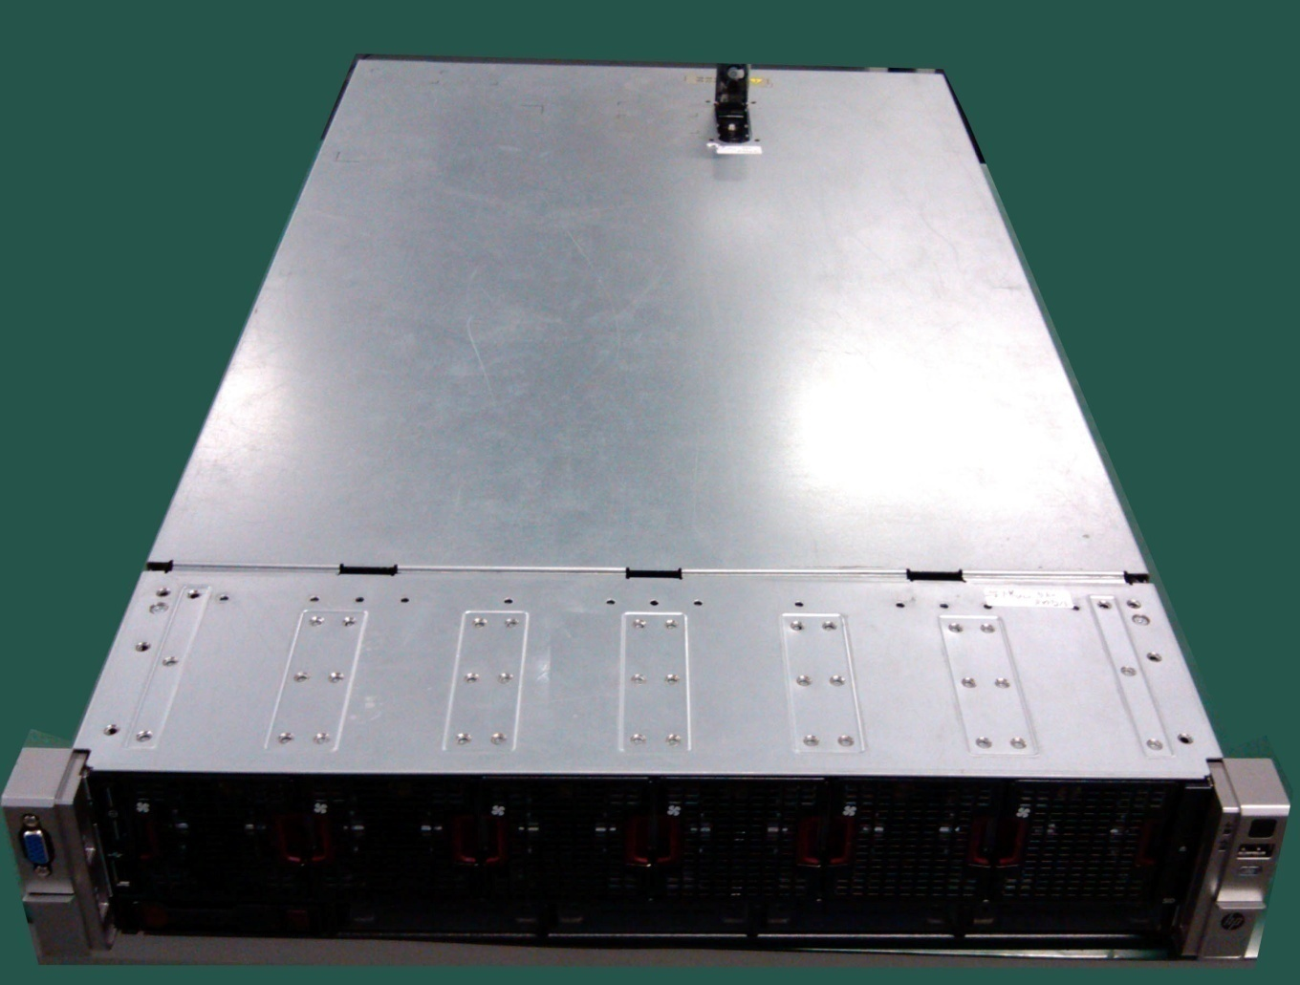
DL Server

Slide 15
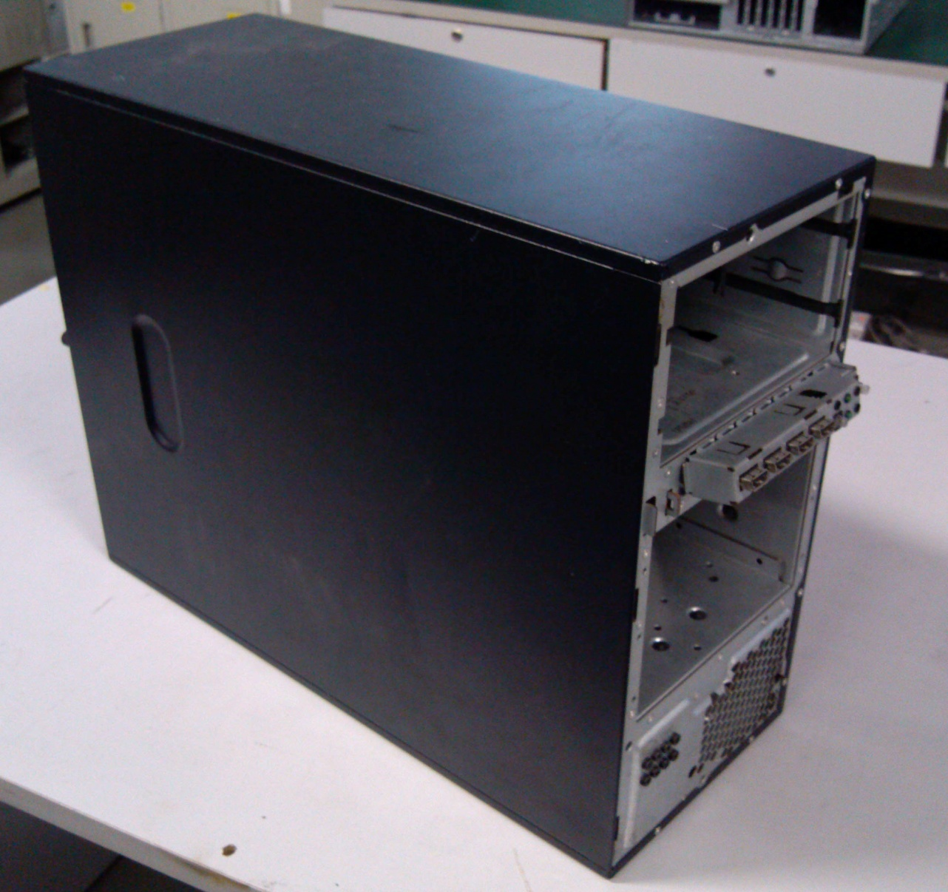
ML Server

Slide 16
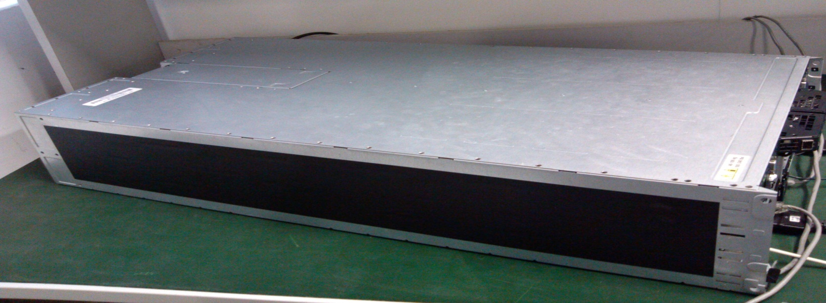
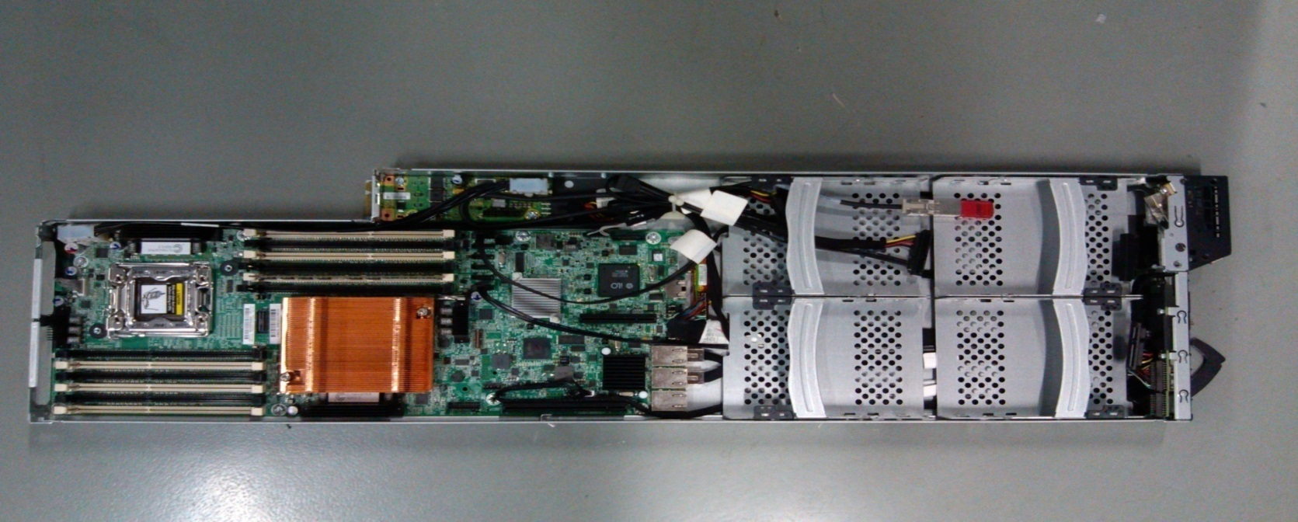
SL Server
Notes:
SL460 Top：Chassis, Below：SL Server

Slide 17
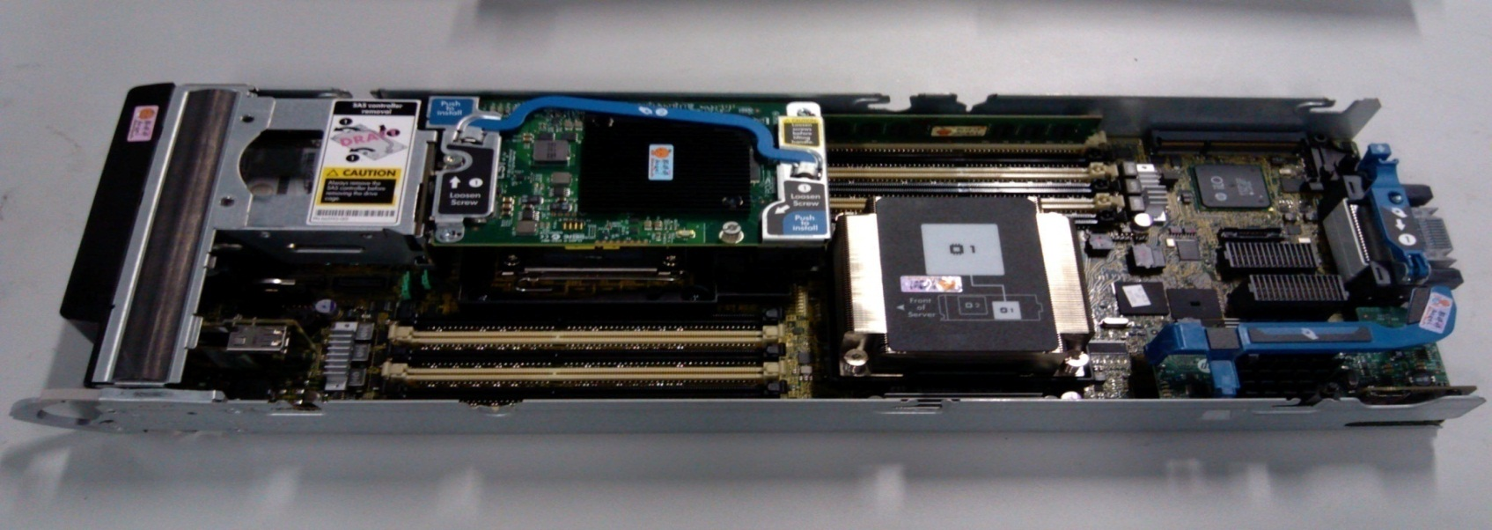
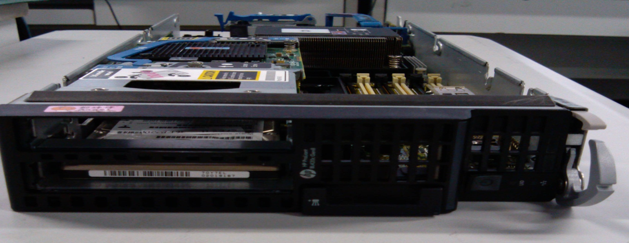
BL Server
Notes:
BL460

Slide 18
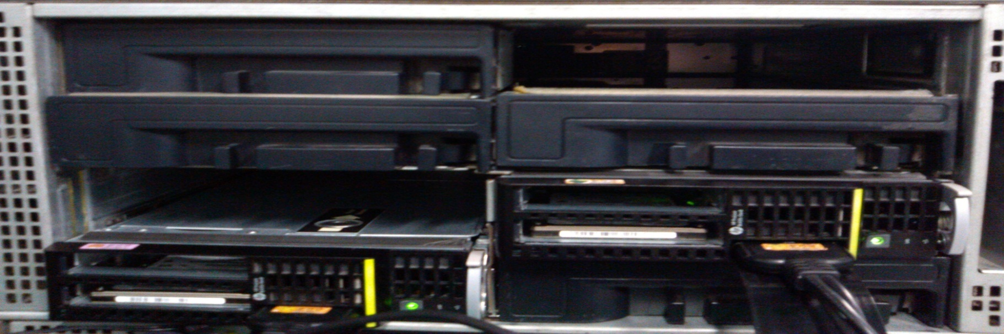
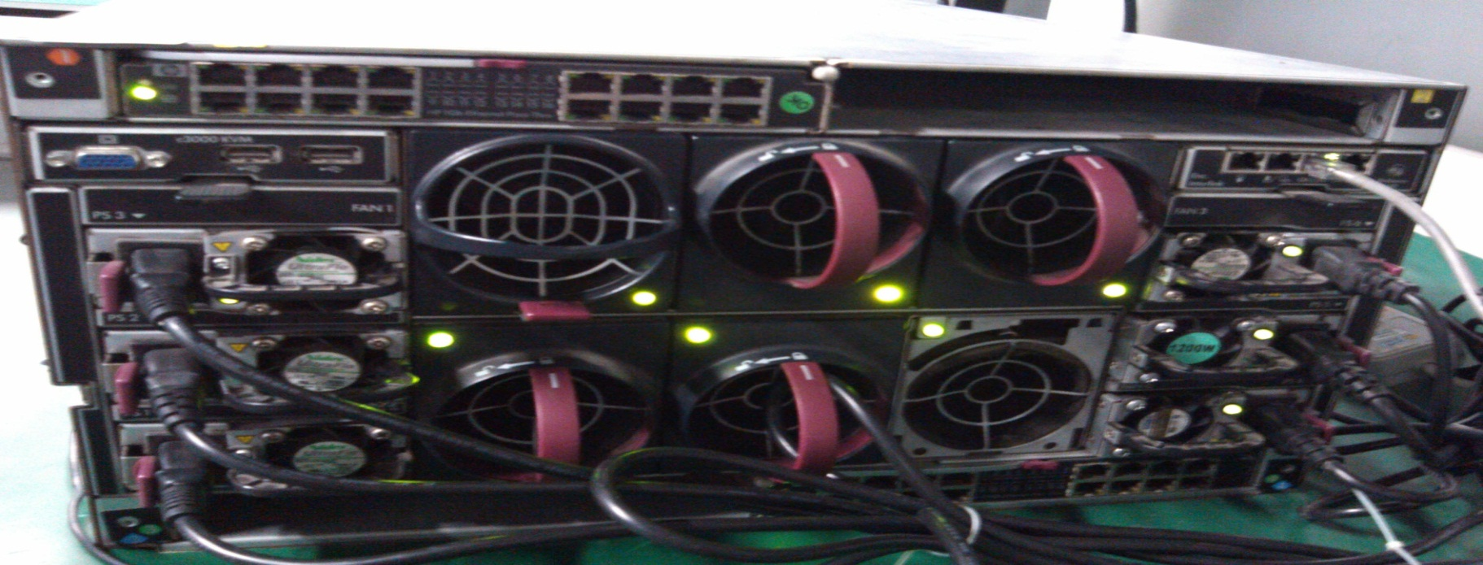
C3000
Notes:
Top:Front,Below：Back

Slide 19


1 U = 4.445 cm,2 U = 8.89 cm
4.445 cm
8.89 cm

Slide 20
Server组件及组装

Slide 21
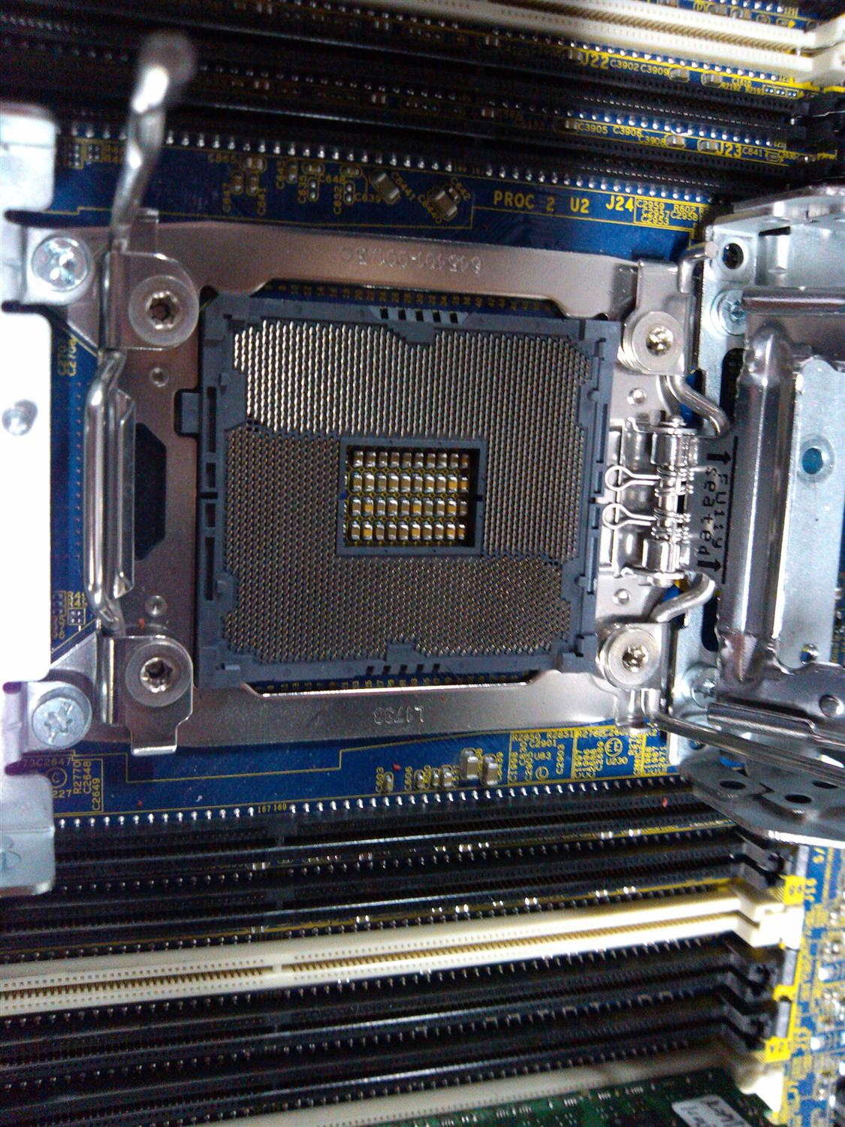
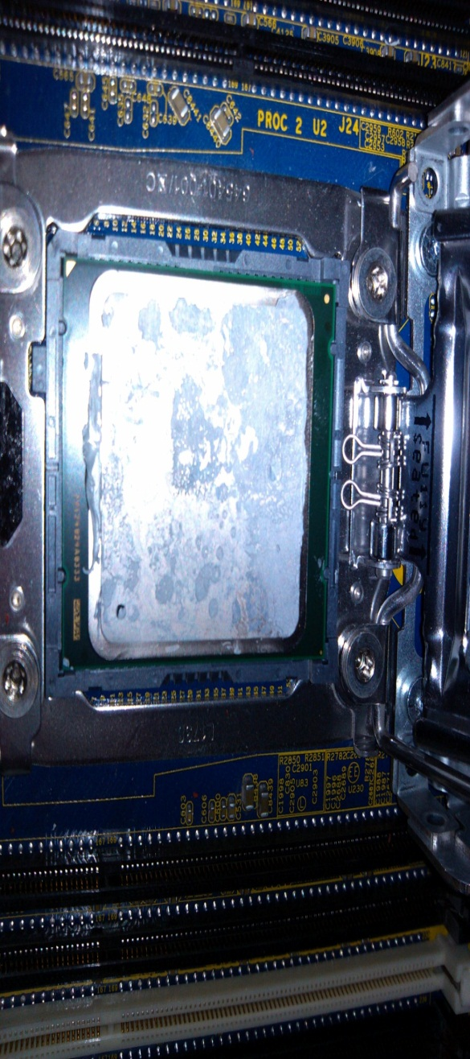
CPU Installation
CPU Slot
The breach for install CPU correctly
CPU

Slide 22
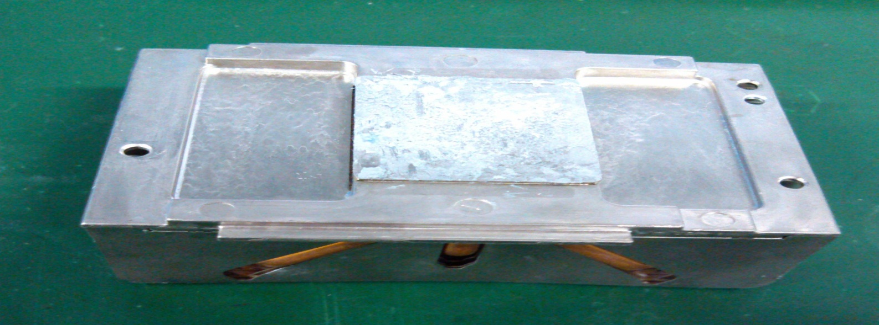
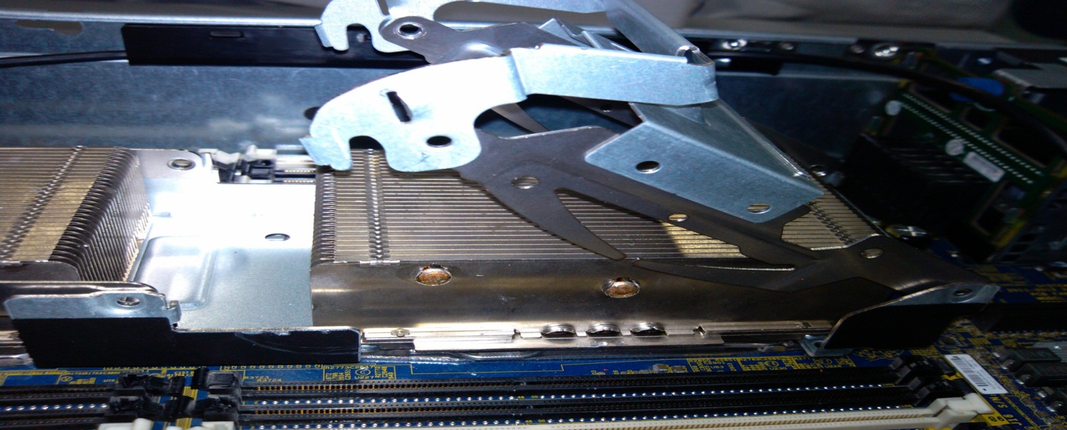
HeatSink Installation
HeatSink
Populate Heatsink
over CPU
Heatsink Cage

Slide 23
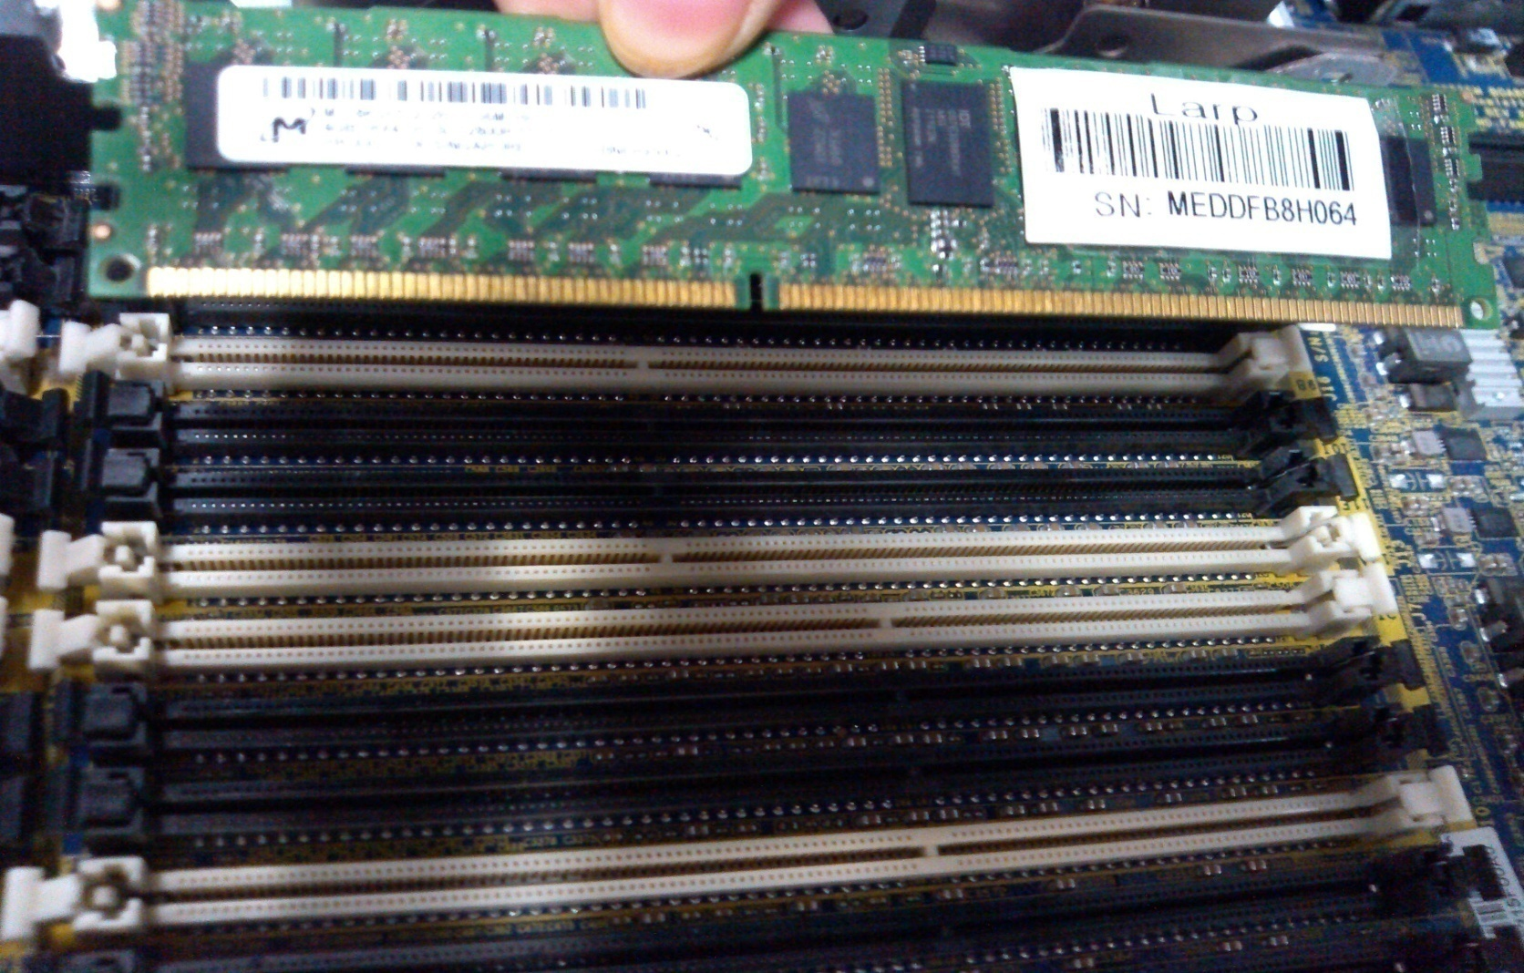
Memory Installation
Populate Memory
DIMM Slot

Slide 24
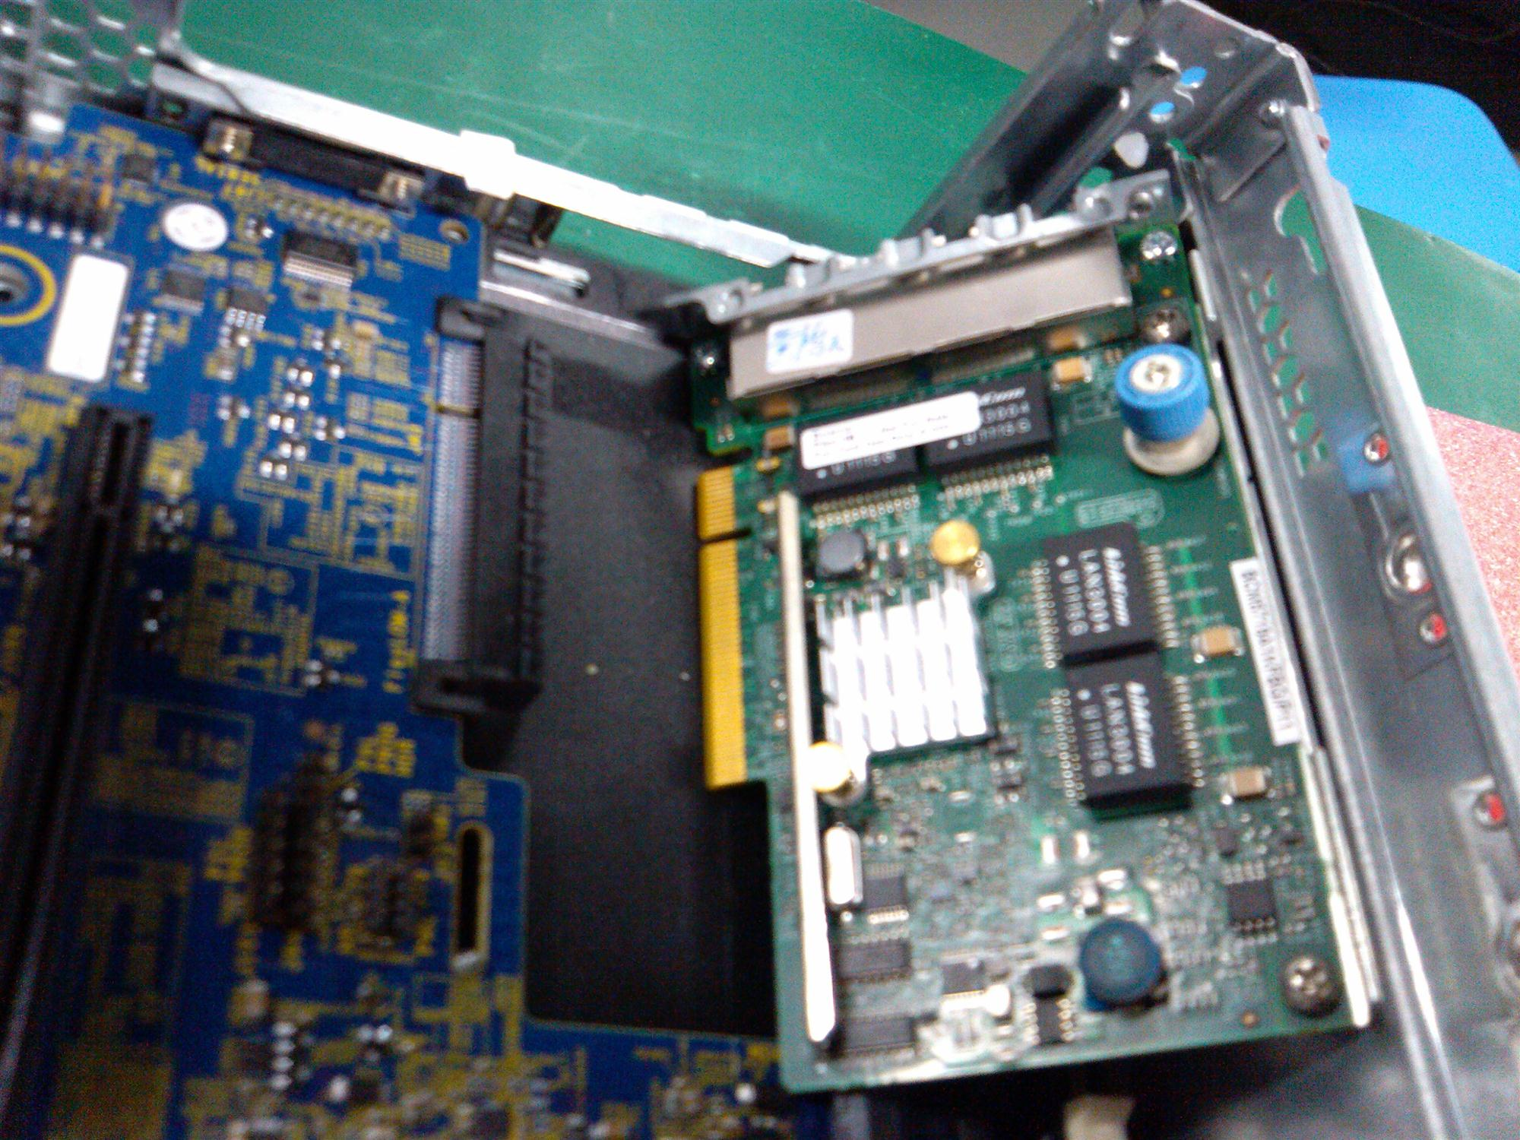
Alom Card Installation
Alom Card
Slot

Slide 25
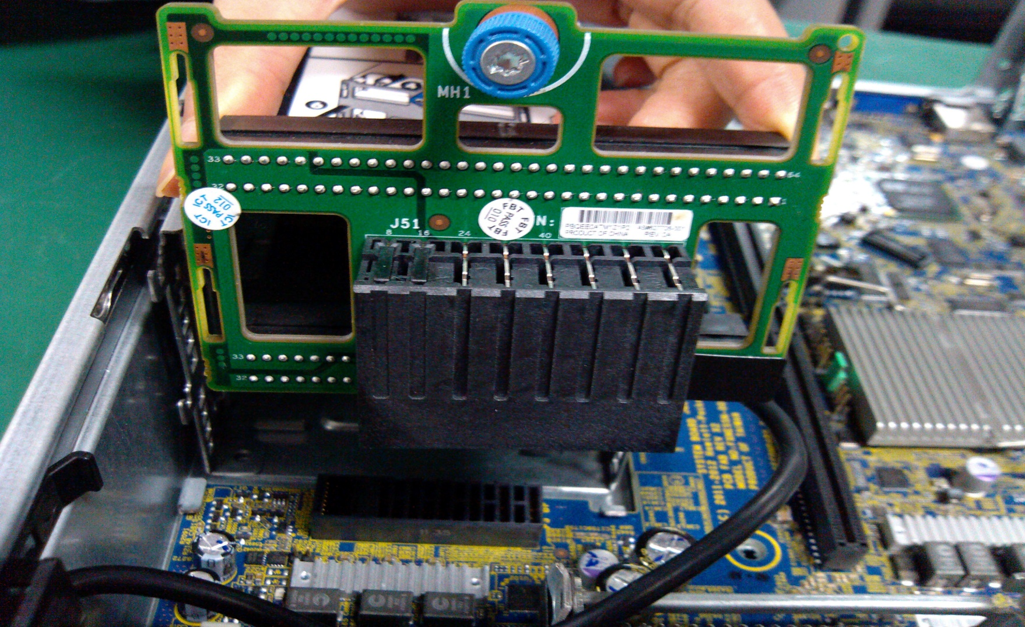
Power Supply (BP) Installation

Slide 26
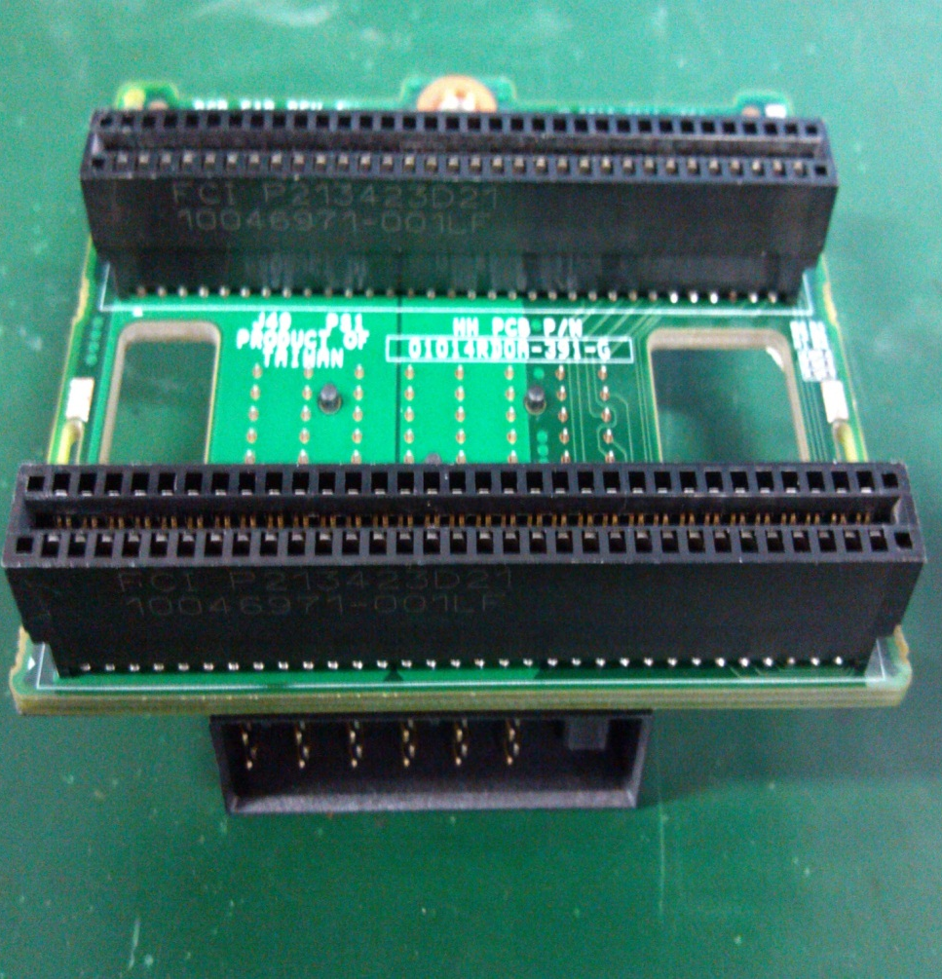
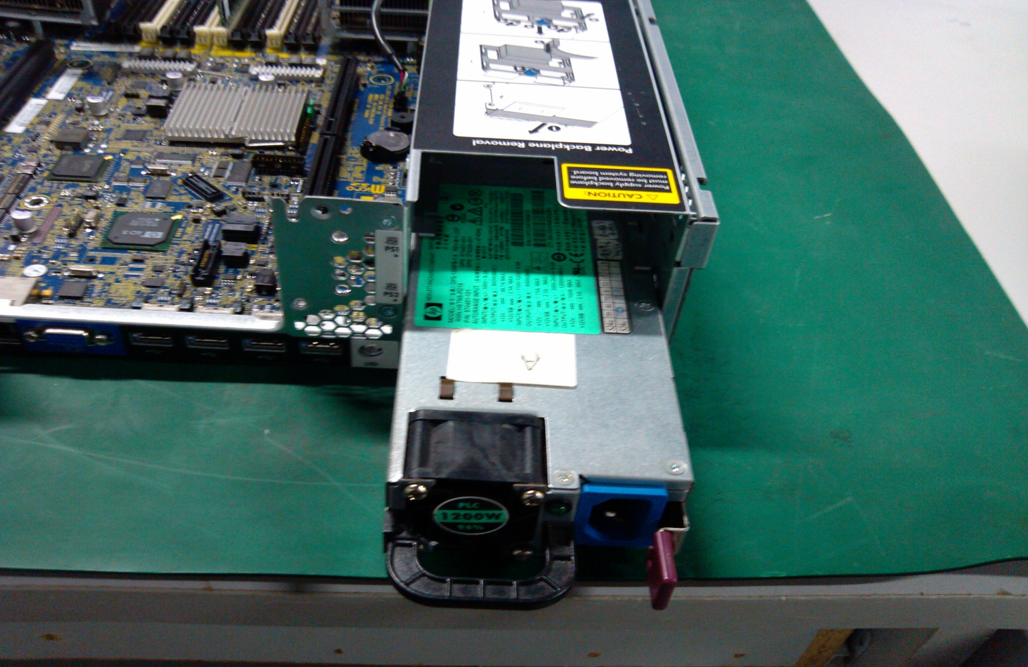
Power Supply Installation
Power Supply BackPanel

Slide 27
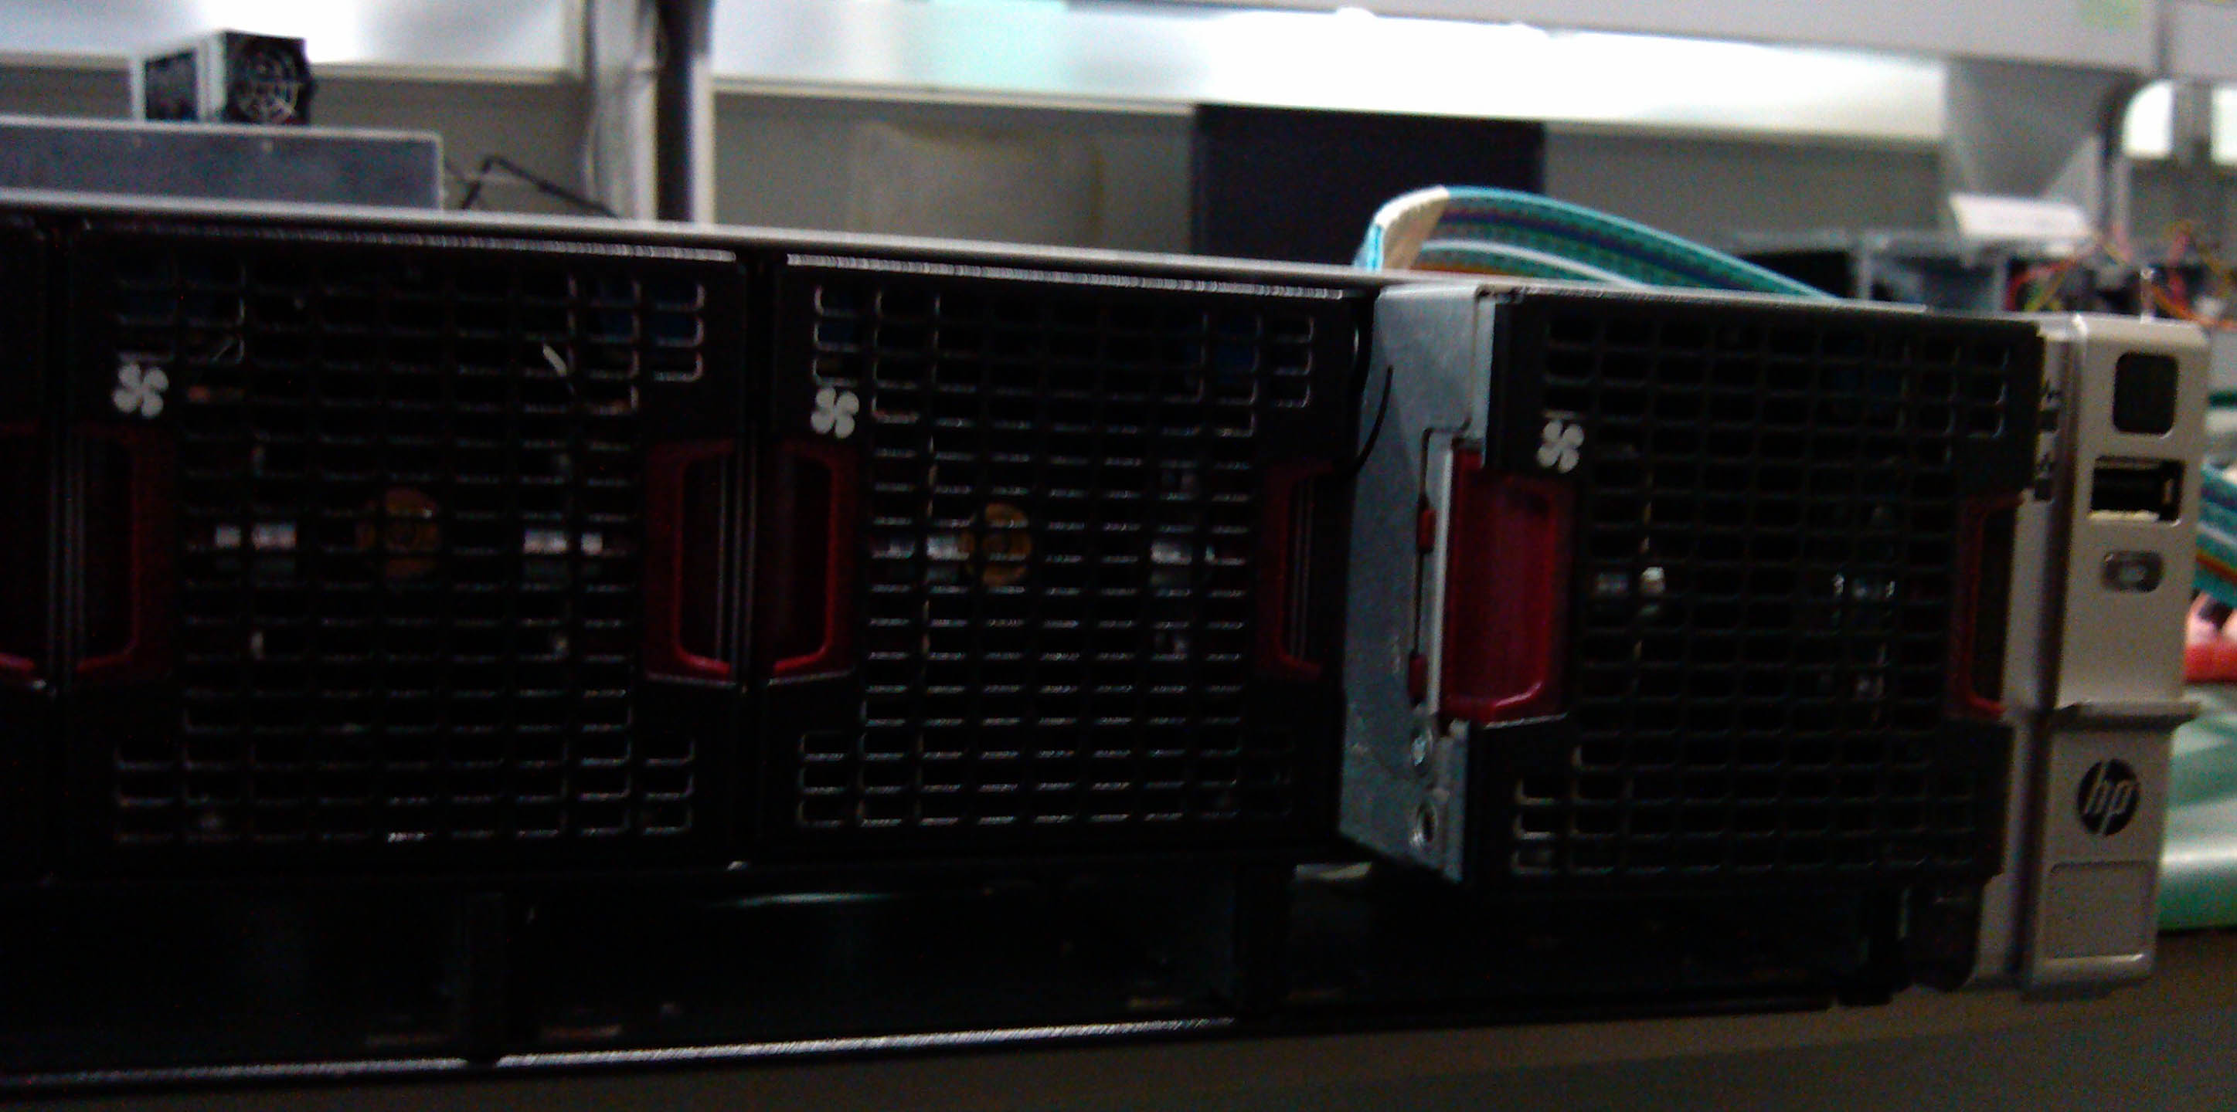
Fan Installation

Slide 28
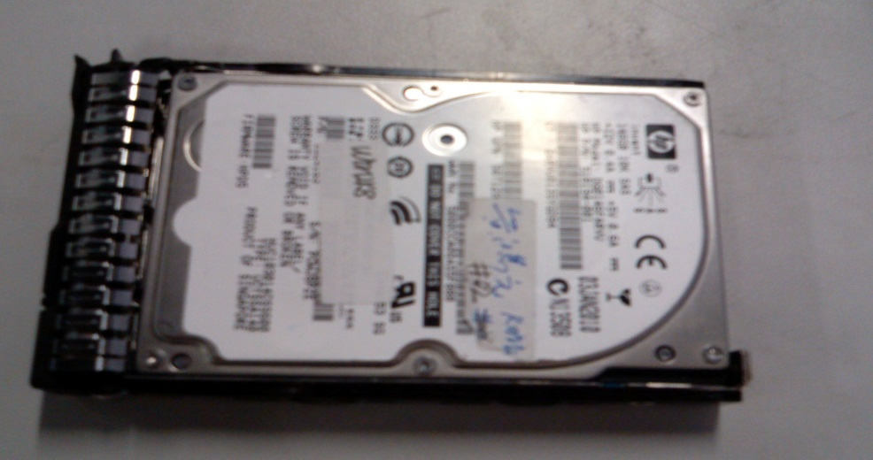
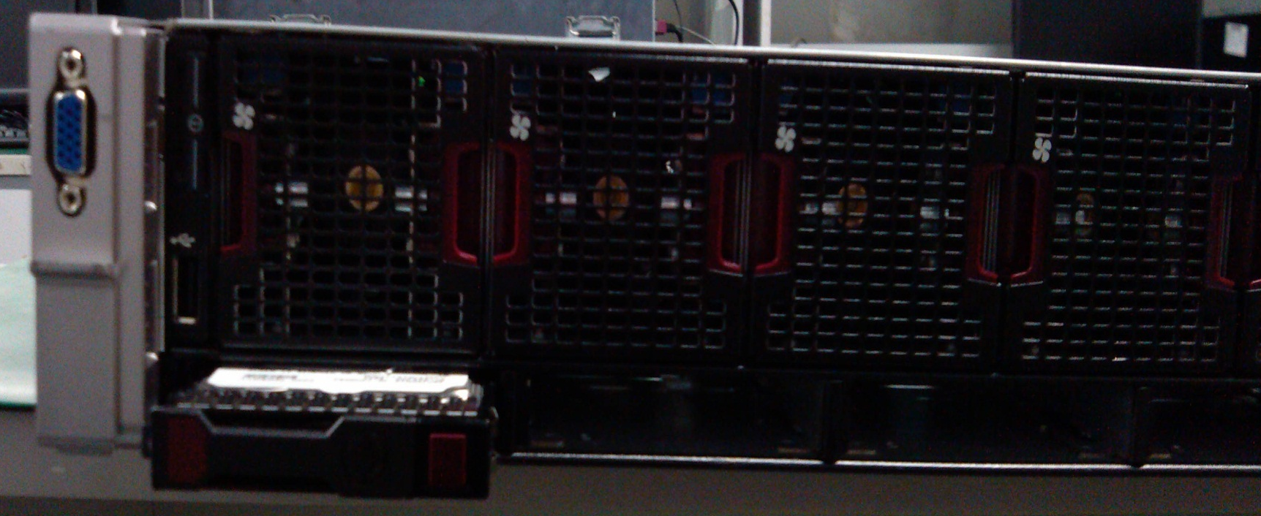
HDD Installation

Slide 29
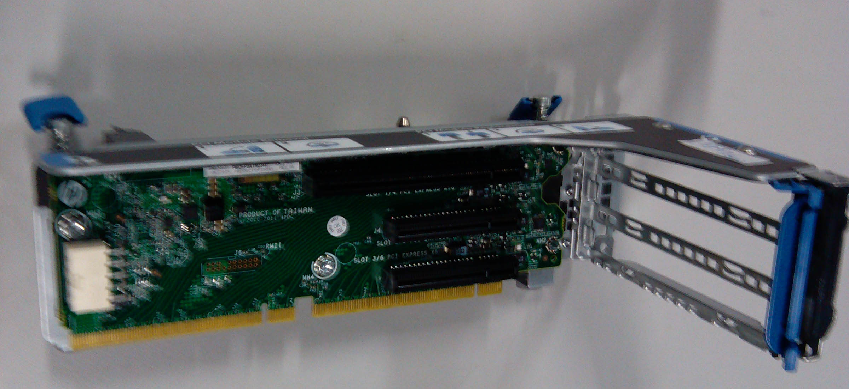
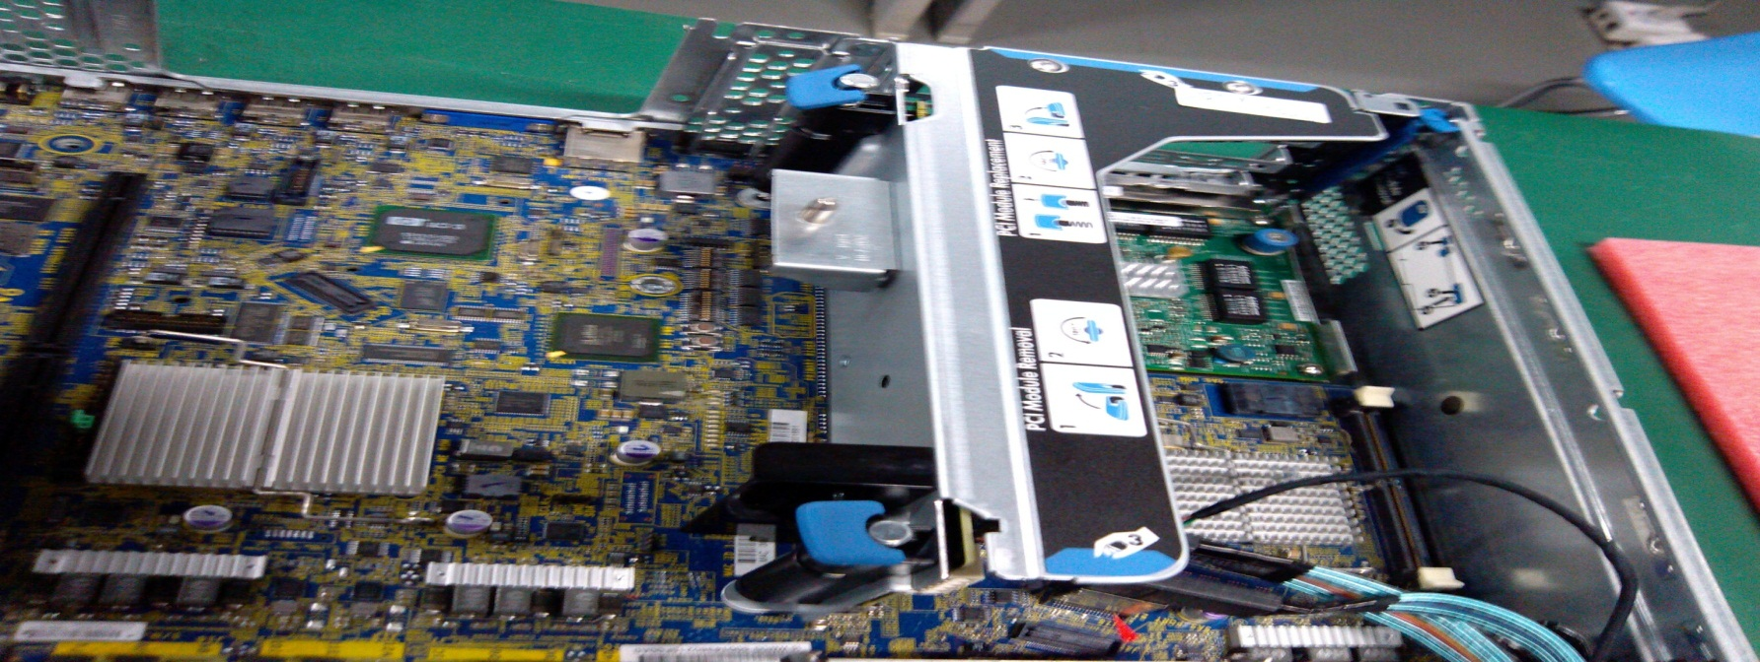
Riser Installation

Slide 30
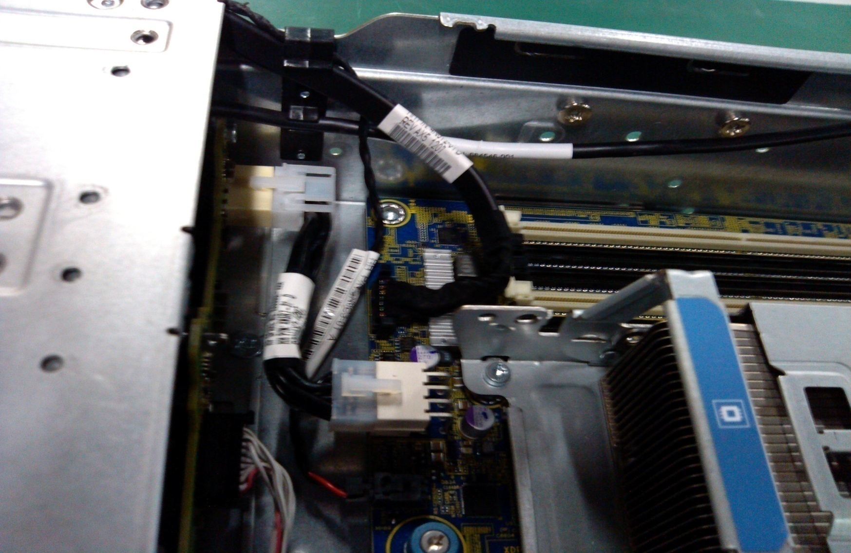
Cable Connection
Front VGA cable
HDD BP Power cable
System sensor cable

Slide 31
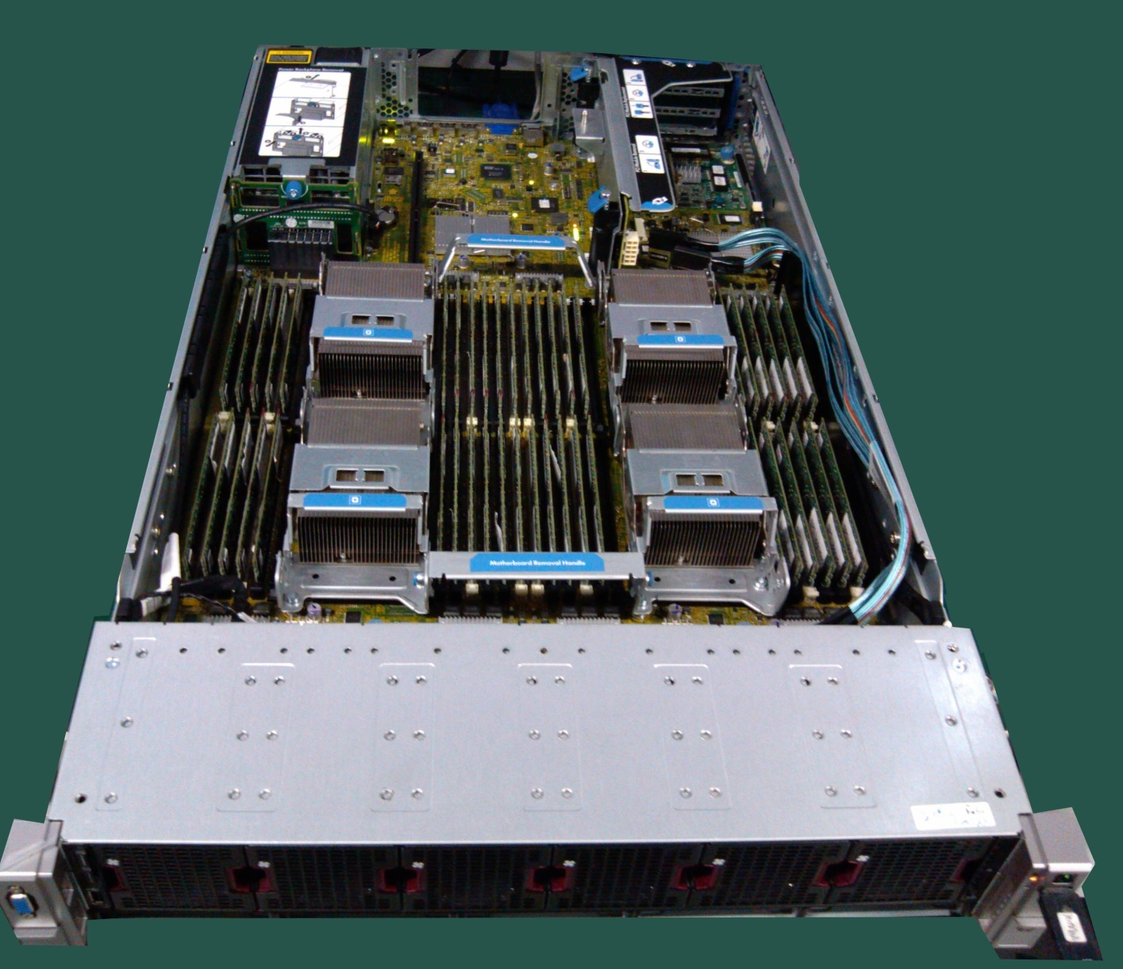
Assembled Accomplishment

Slide 32
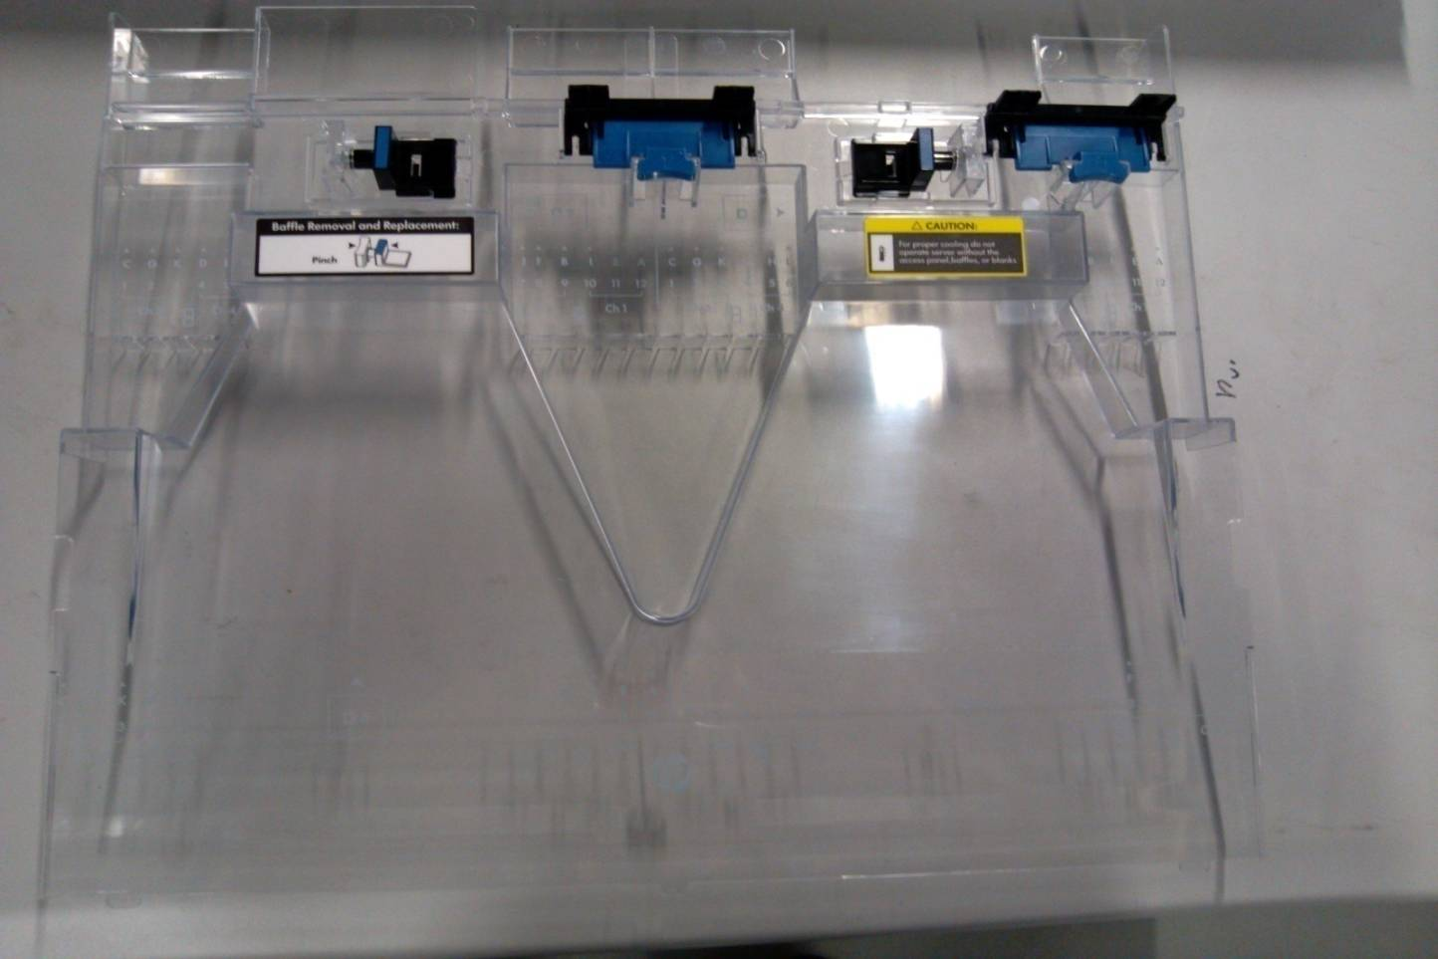
Air Baffle

Slide 33
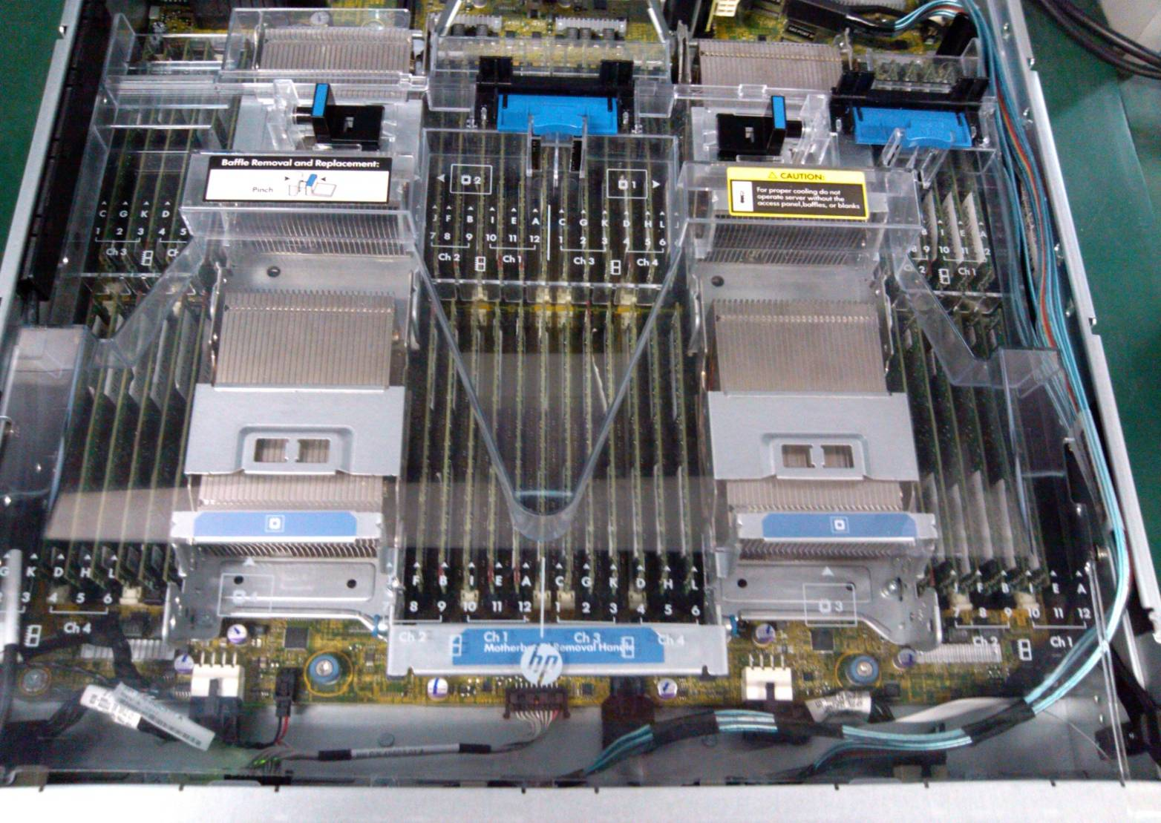
Air Baffle Installation

Slide 34
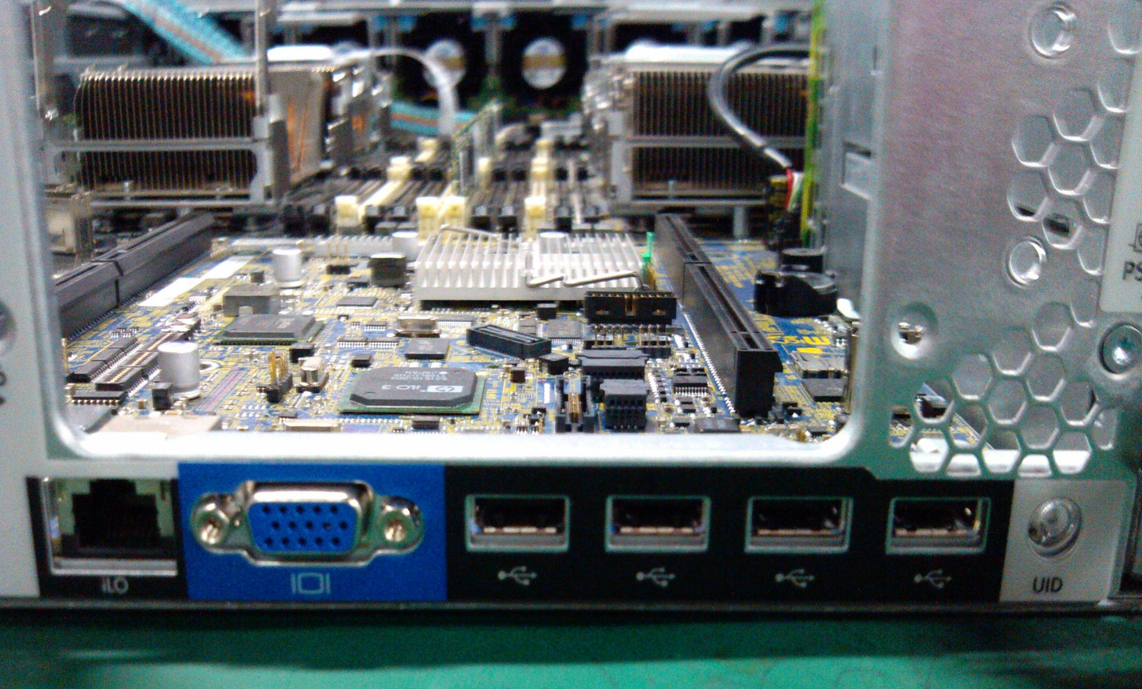
System Rear(Right)
iLO NIC
VGA Port
USB Port
Notes:
注意区分ilo口和nic口，区分VGA和COM接口

Slide 35
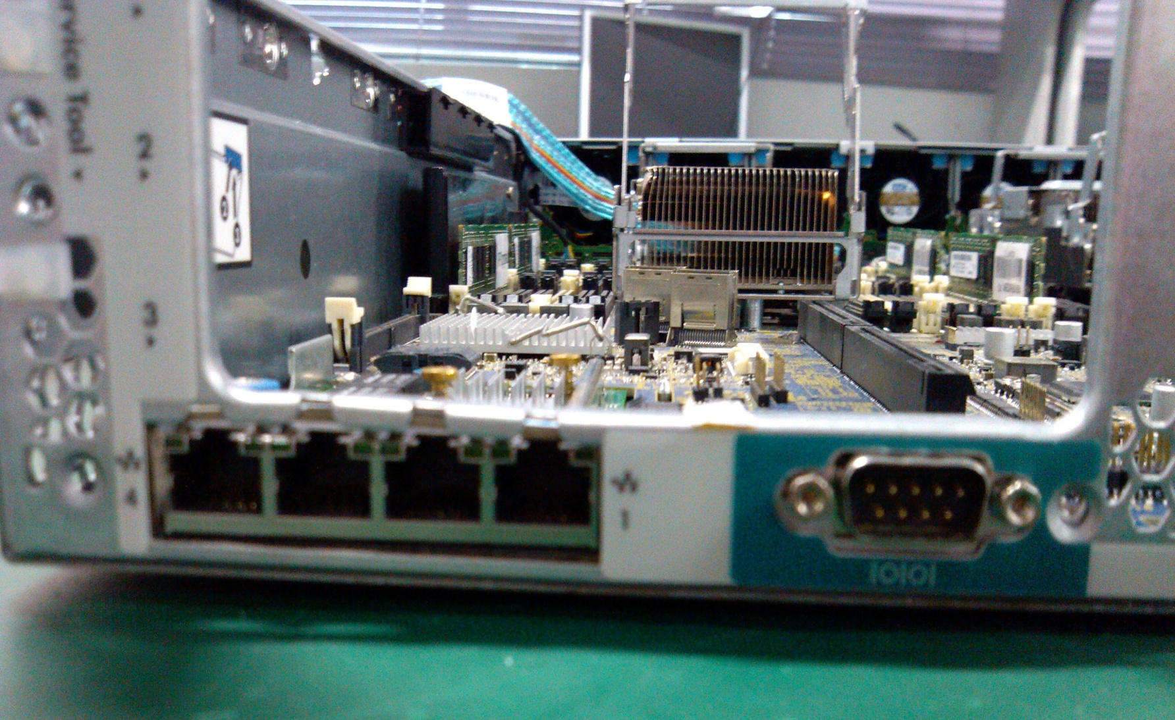
System Rear(Left)
NIC Port
COM Port

Slide 36
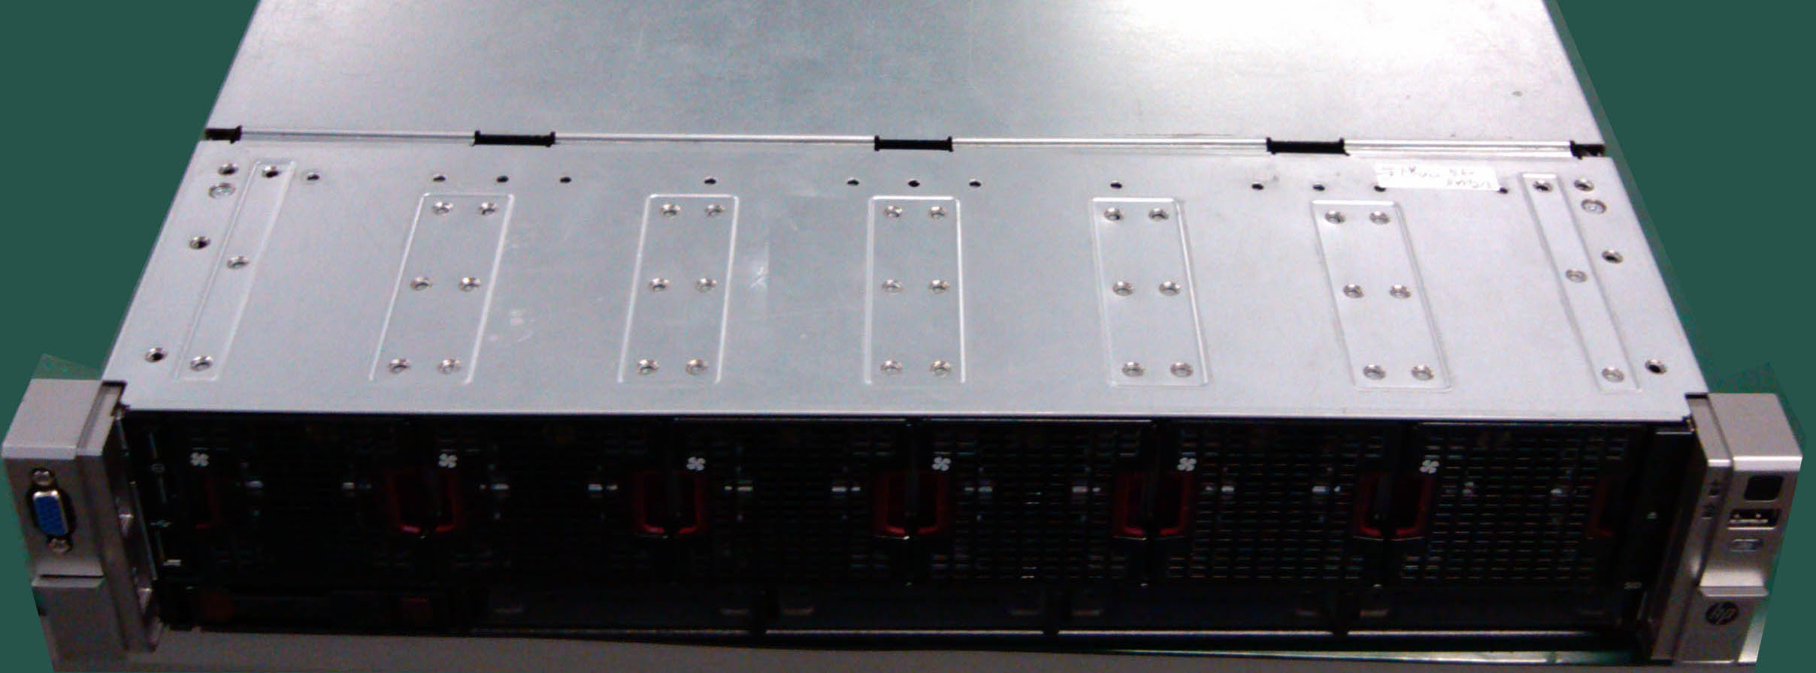
System Front
Front VGA
Power button
Front USB
UID Button

Slide 37
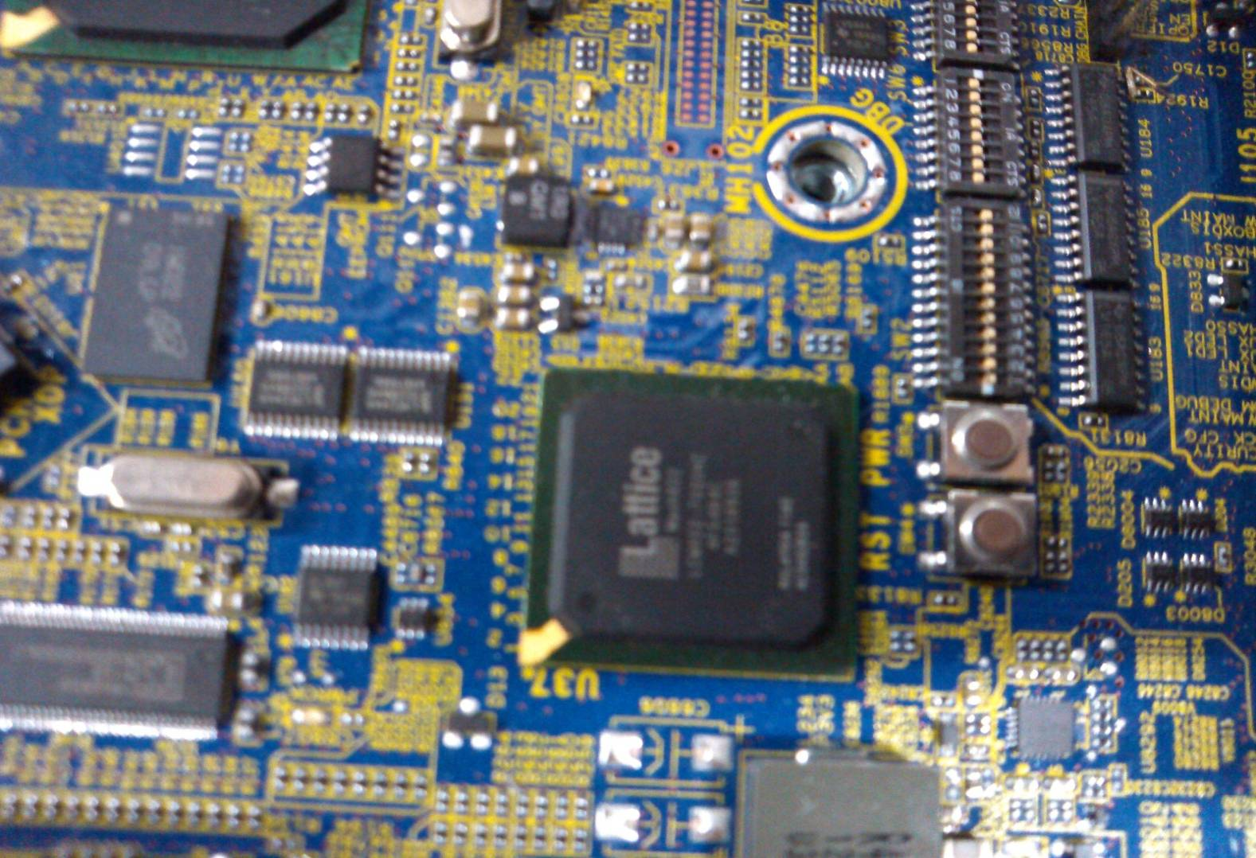
CPLD chip
CPLD chip
Notes:
控制开机上电时序

Slide 38
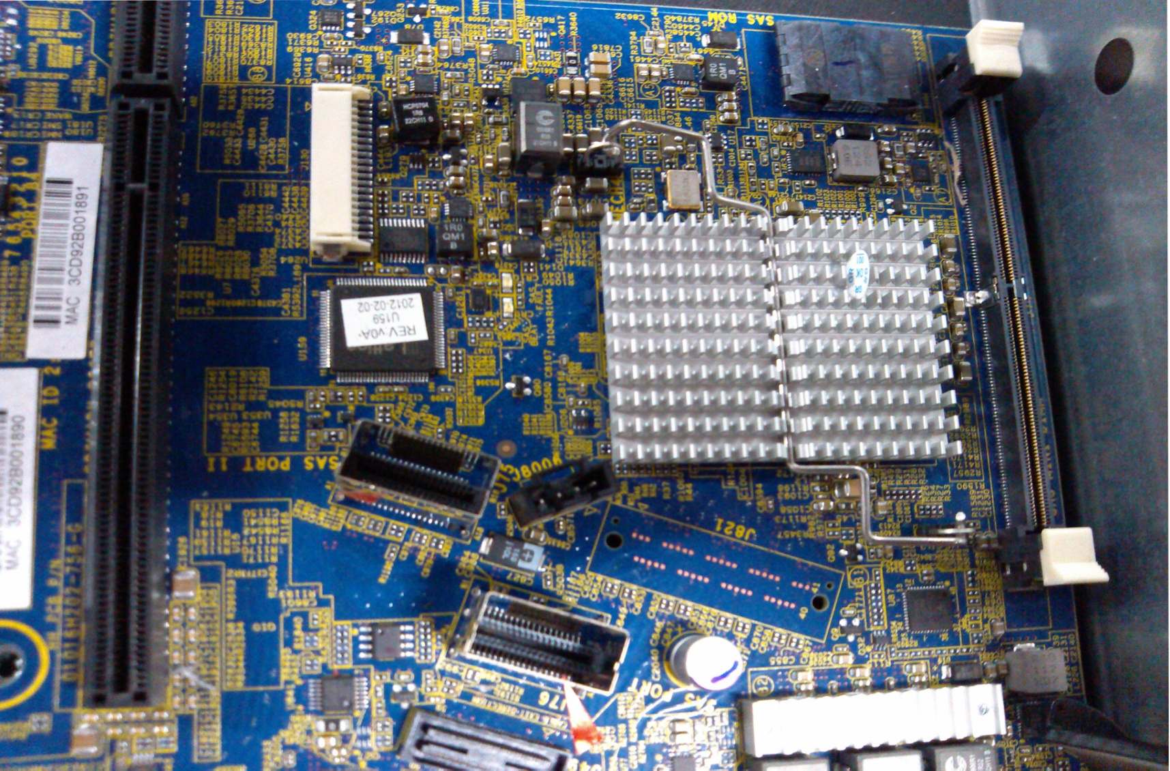
SAS Controller
Cache Module Slot
SAS ROM
SAS Controller
SAS 4i Port

Slide 39
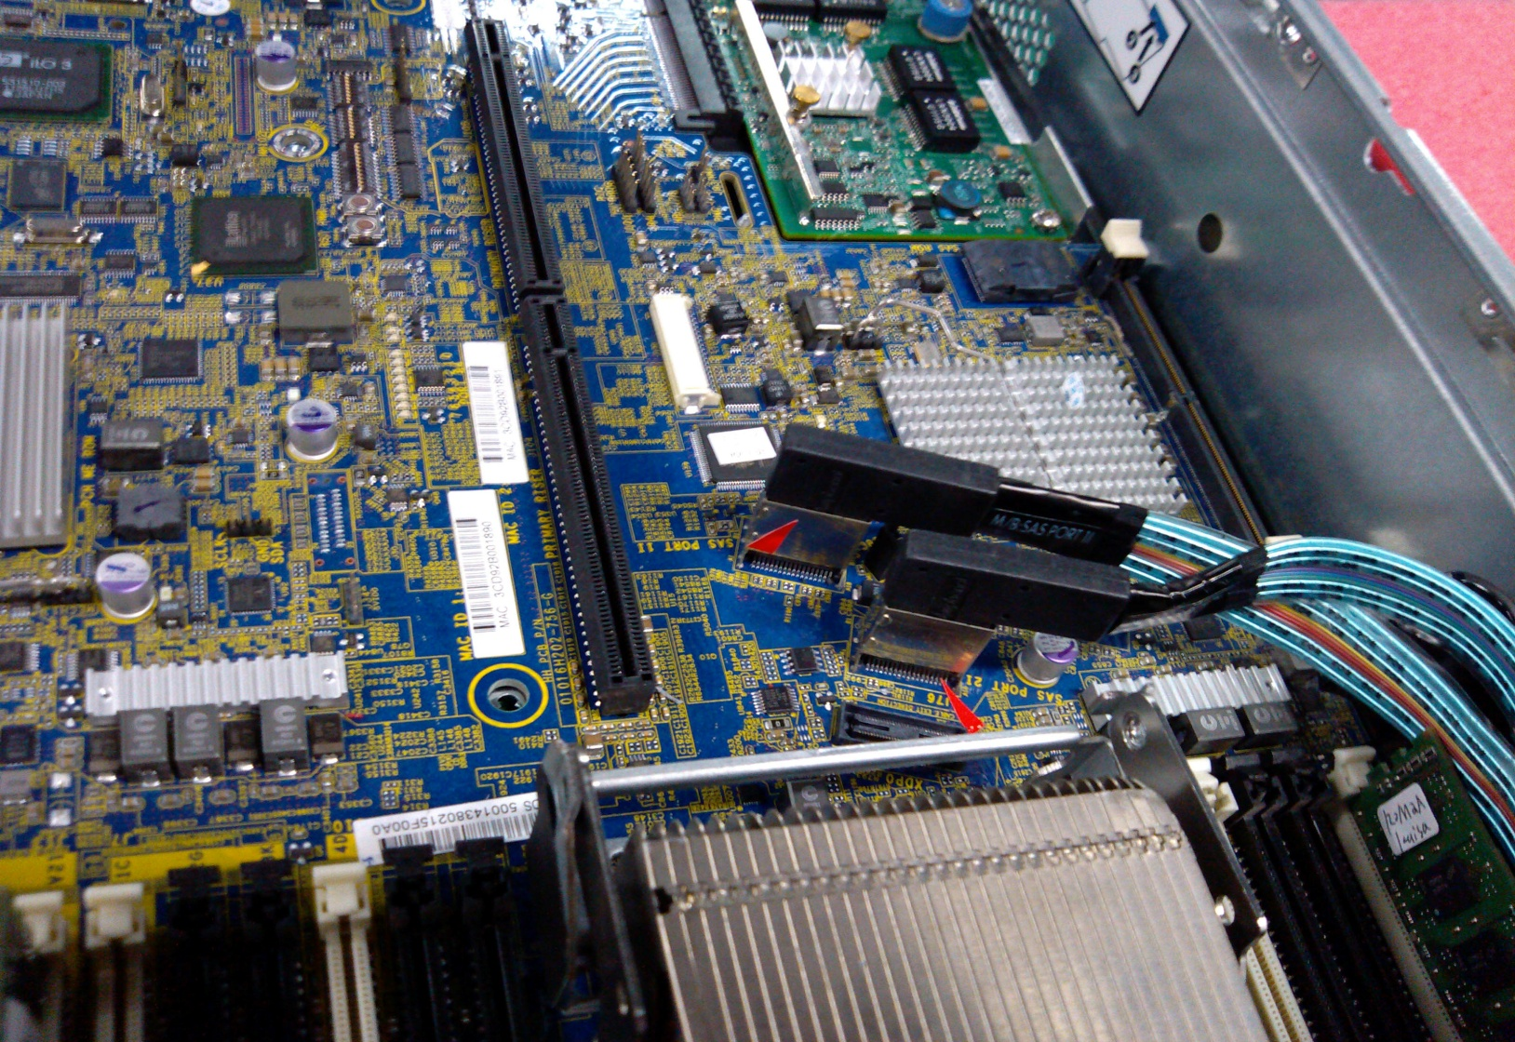
Cable Connection
SAS Cable

Slide 40
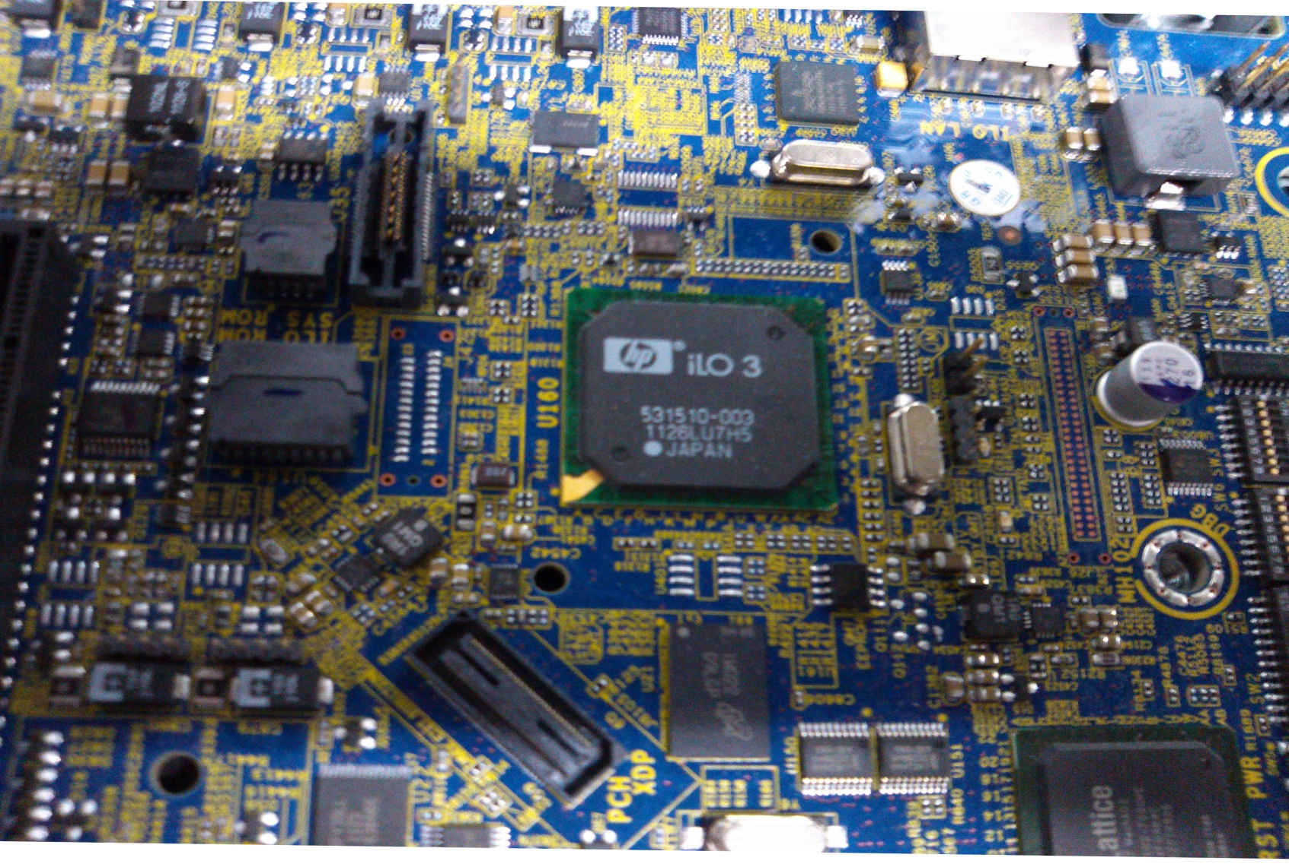
iLO And BIOS
iLO Chip
BIOS ROM
iLO ROM

Slide 41
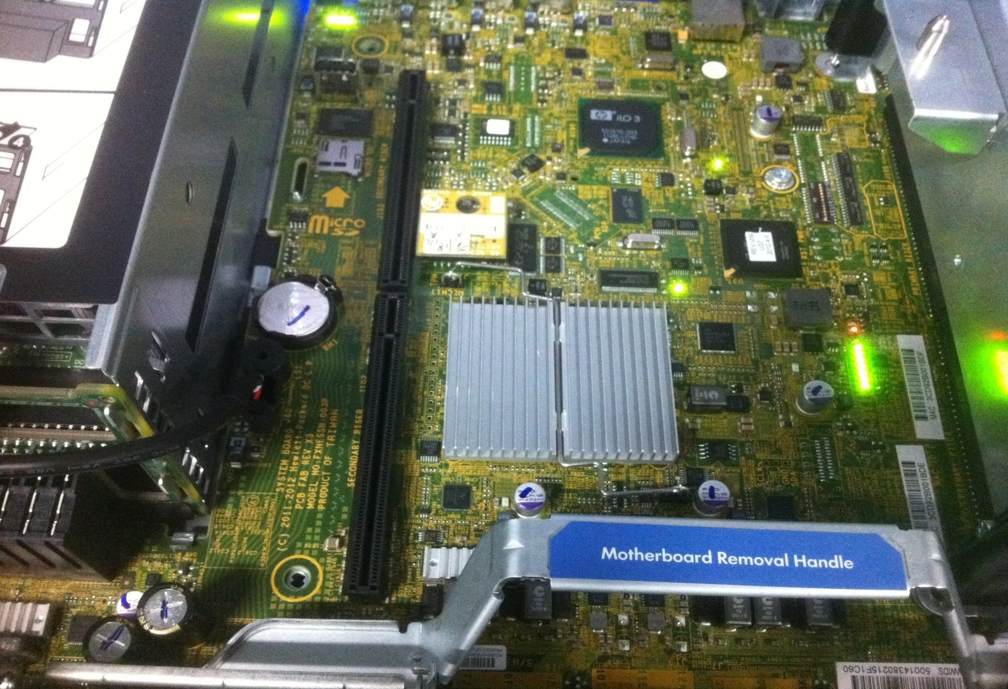
SD/TPM/PCH/Battery
Mini SD Card Slot
TPM Card
South Bridge
CMOS Battery
Notes:
TPM(Trusted Platform Module)（可信赖平台模块）它能有效地保护PC、防止非法用户访问。

Slide 42
SWITCH
Maintenance SW
Notes:
系统维护开关(System Maintenance Switch ) 是一个多位长的拨码开关

Slide 43
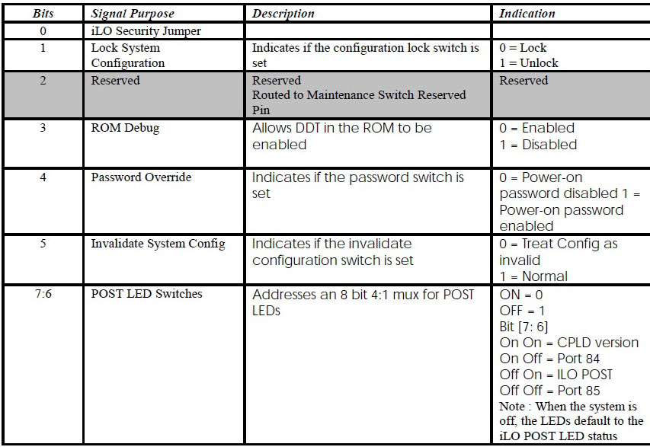
System Maintenance Switch
Notes:
1：BIOS锁；3：BIOS debug模式 4：重置开机密码 5：检查系统配置信息；7:6：POST LED切换显示目标

Slide 44

Thank You！

